Slide 1
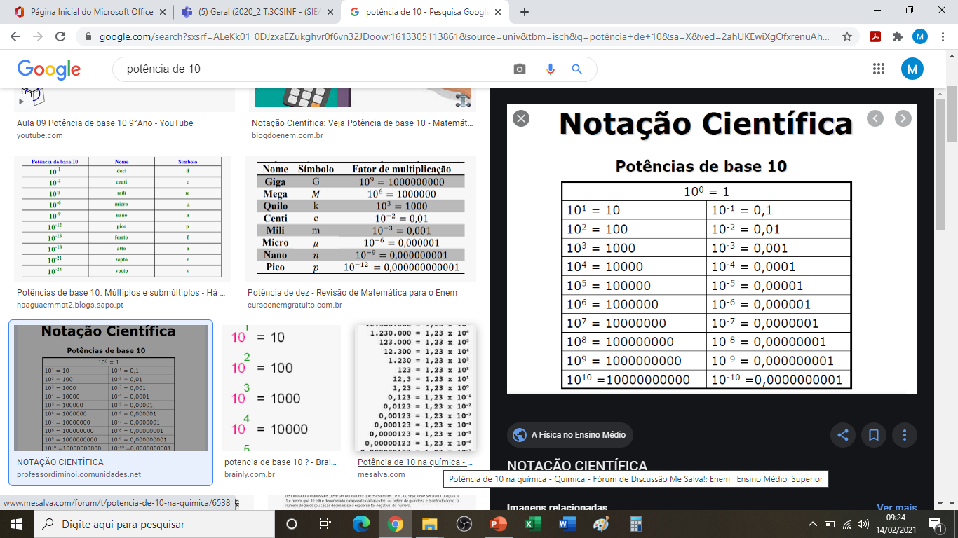
POTÊNCIA DE 10 – FUNDAMENTAÇÃO TEÓRICA

Slide 2
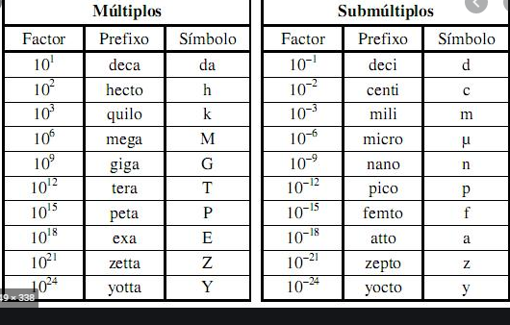
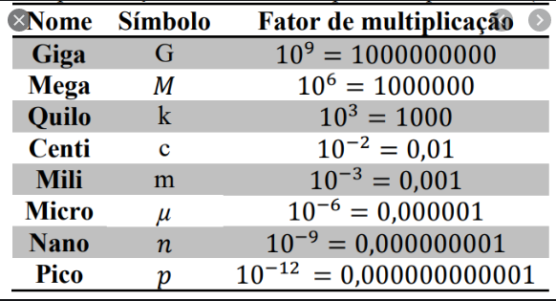

Slide 3
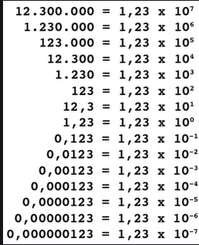
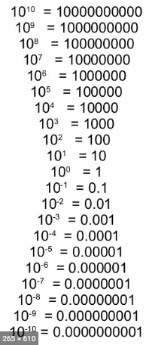

Slide 4
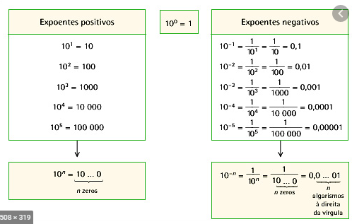

Slide 5
Recapitulando que nas operações de soma e subtração precisamos tomar cuidado com a base em que os números se apresentam, tipo:
4p + 2n + 1K= 4x10⁻¹² + 2x10⁻⁹ + 1x10³ =
Não podemos somar ou subtrair números com bases diferentes, precisaremos do decimal correspondente ou levar todos para a mesma base, para o exemplo, hipoteticamente podemos levar todos para K e apresentar uma resposta, fiquem sempre atentos ao que é exigido nas respostas.
Recapitulando que operações de multiplicação e divisão com números de base 10 é muito fácil, tipo:
números de mesma base quando multiplicados, mantem-se a base e somam-se os expoentes da base;
Números de mesma base quando divididos, mantem-se a base e subtraem-se os expoentes
1x10³ . 2x10³ = 1.2.10⁽³⁺³⁾
1x10³ / 2x10³ = 1/2.10⁽³⁻³⁾

Slide 6
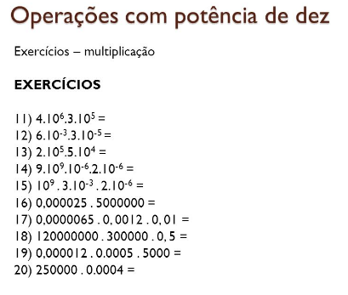
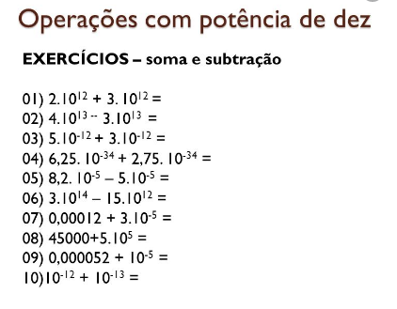

Slide 7
I) Exercícios de Potência:
A - 1,035 + 2x10³ + 1x10^{-4= resposta em unidades}
B - 1,035m + 2x10³Km + 1x10⁻⁴m= resposta em Km
C - 3,14dm + 5cm + 8m + 2.005 Km= resposta em mm
D - 1G + 4T + 3M= resposta em T

Slide 8
E - 1G x 4T x 3M= resposta em K
F - 5,94M + 3,19µ= resposta em mm
G - 0,00019m + 4dm + 2cm= resposta em Km
H - 0,00019m x 4dm x 2cm= resposta em micro

Slide 9
I - 4p x 2n x 1K= resposta em unidades
J - 5,94 M x 3,19 µ= resposta em K
K - 4p + 2n + 1K= resposta em mm
L - 3x4² + 2x2³ + 2x10² =

